Slide 2
Palliatieve zorg
Parkinsoncafé 27 november 2024
Joke Braaksma (specialist ouderengeneeskunde)
Hilde Scholtens (geestelijk verzorger)

Slide 3
Inhoud
Wat is palliatieve zorg?
Vier fasen van palliatieve zorg
Vanaf wanneer en specifiek bij Parkinson
Proactieve zorgplanning
Welke zorgverleners?
Welke onderdelen
- Terminale zorg
- Palliatieve sedatie
- Euthanasie
Netwerk Palliatieve zorg

Slide 4
Palliatieve zorg. Wat is het?
Palliatieve zorg: palliatief betekent verzachtend. Het is zorg wanneer geen genezing meer mogelijk is.
Doel: Verbeteren en behoud kwaliteit van leven, in later stadium kwaliteit van sterven
Palliatieve zorg gaat over vier dimensies: lichamelijke, sociale, psychische en zingevings-behoeften van cliënten.
Ook het ondersteunen van naasten is een belangrijk onderdeel van palliatieve zorg.

Slide 5
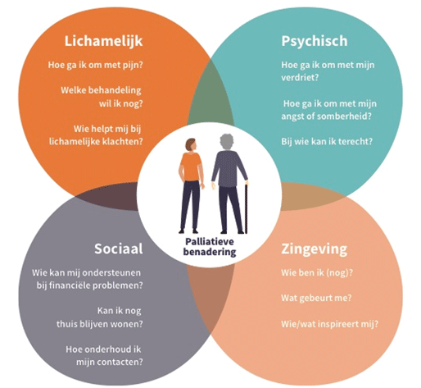
Palliatieve zorg bestaat uit vier verschillende onderdelen:
Notes:
Lichamelijke zorg: het voorkomen en/of verminderen van lichamelijke klachten, zoals pijn, vermoeidheid, benauwdheid of misselijkheid
psychologische zorg: het voorkomen en/of verminderen van klachten door je gedachten en gevoelens, zoals angst, somberheid en verdriet
sociale zorg: hulp bij de relatie van jou met jouw naasten en bij het afscheid nemen van bijvoorbeeld je geliefden, gezondheid, werk, enzovoort. Ook zorg voor de mantelzorger is belangrijk in de palliatieve fase.
spirituele zorg: hulp bij levensvragen, zoals ‘waarom overkomt mij dit?’ of ‘hoe kijk ik tegen de dood aan?’ en niet te vergeten: ‘wat vind ik belangrijk in mijn leven?’
Verschillende zorgverleners kunnen jou en jouw naasten helpen bij deze vragen en klachten. Het is belangrijk dat al deze zorgverleners op de hoogte zijn van jouw situatie en wensen. Een individueel zorgplan kan hierbij helpen. Daar staat in beschreven welke zorg jij krijgt en wilt krijgen.

Slide 6
Waarom?
Onderzoek laat zien dat patiënten die goede palliatieve zorg krijgen:
- vaak minder somber en angstig zijn
- minder last van andere klachten en problemen hebben
- hun kwaliteit van leven als beter ervaren
- minder vaak (plotseling) naar het ziekenhuis hoeven
Ook blijkt dat naasten het sterven van hun dierbare beter kunnen accepteren en een plek geven.

Slide 7
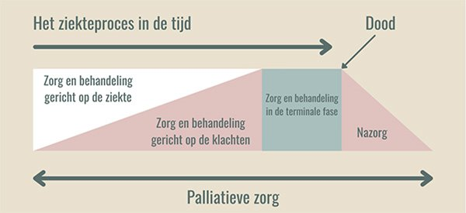
Palliatieve zorg in beeld

Slide 8
Vier fasen van palliatieve zorg
Ziektegericht; palliatieve- en gewone (curatieve) zorg samen.
Symptoomgerichte palliatie
Palliatie in de stervensfase, ook wel terminale zorg.
Nazorg
Notes:
1 De ziekte wordt behandeld maar je kunt niet meer genezen. De behandeling richt zicht op het afremmen van het ziekteproces. Het is zeker dat je zult overlijden aan deze ziekte (ziektegericht palliatie). Soms is het onzeker of je zult genezen. Dan kun je palliatieve en gewone (curatieve) zorg tegelijk krijgen.
2 Klachten door je ziekte of door ouderdom worden verminderd of onder controle gehouden (symptoomgerichte palliatie); bv. bij Parkinson; orthostatische hypotensie, neuropsychiatrische klachten, cognitieve stoornissen.
Vaak lopen fase één en twee tegelijk en langzaam in elkaar over. In beide fases wordt gekeken naar de kwaliteit van leven dus naar wat jij belangrijk vindt en nodig hebt in deze fase van je leven, ondanks dat je ziek bent.
3 Zorg in de laatste weken van je leven waar het gaat om kwaliteit van sterven in plaats van kwaliteit van leven (palliatie in de stervensfase). Deze fase duurt korter en wordt ook wel terminale zorg genoemd.
4 Na het overlijden hebben naasten tijd en ruimte nodig om het verlies een plek te geven (nazorg). Soms hebben ze dan ondersteuning nodig, denk bijvoorbeeld aan gesprekken met een zorgverlener. Dit is ook een onderdeel van palliatieve zorg.

Slide 9
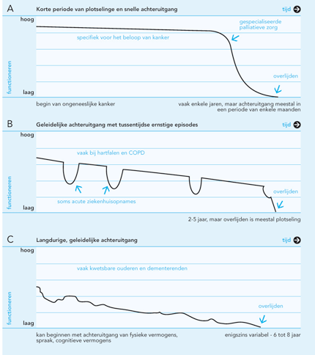
Verloop palliatieve fase

Slide 10
Vanaf wanneer kun je spreken over de palliatieve zorg?
Vanaf een ongeneeslijke ziekte; diagnose M. Parkinson
Kan weken, maanden of jaren zijn

Slide 11
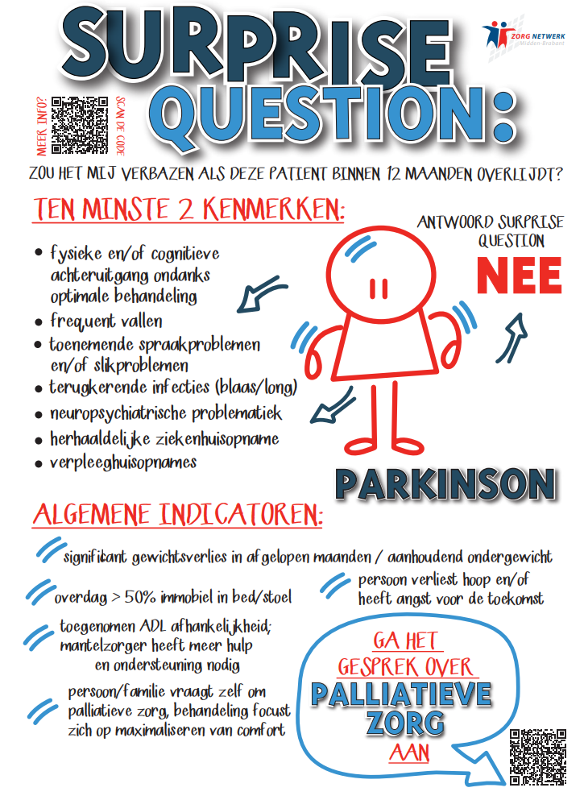

Slide 12
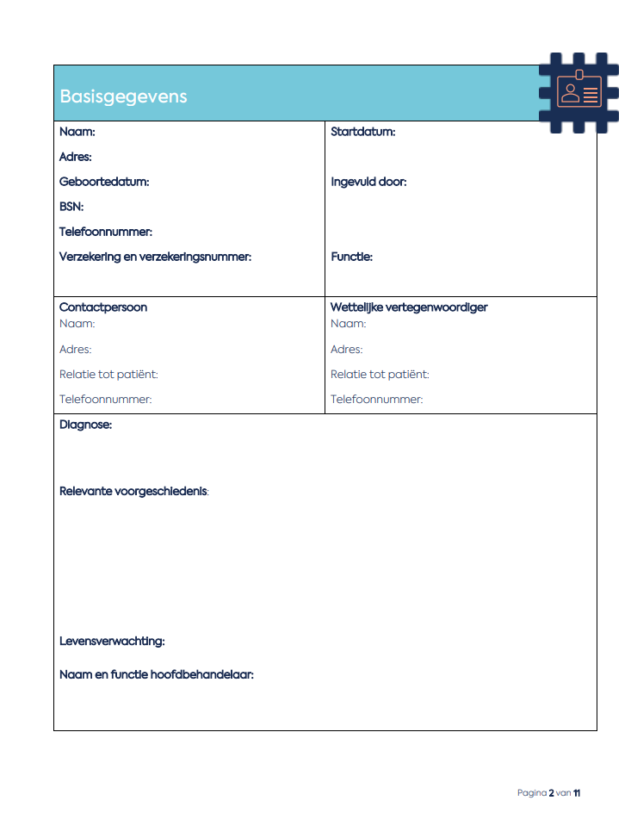
Pro-actieve zorgplanning
Begint meestal met een gesprek met uw arts. Hij of zij bespreekt jouw situatie met u en als u dat wilt ook met uw naasten.
Het is van cruciaal belang om hier op tijd mee te beginnen. Voordat er communicatie problemen, cognitieve stoornissen en verminderde wilsbekwaamheid ontstaat.
Bij Parkinson is er een Parkinson support plan
Notes:
Dit is vaak de arts met wie je het meeste contact hebt. Dat kan de huisarts zijn maar ook een specialist in het ziekenhuis.

Slide 13

Wat wilt u zelf?
Denk erover na
Ga op tijd in gesprek met je naasten
Ga in gesprek met je huisarts en zorgverleners

Slide 14
Met welke zorgverleners krijgt of heeft u te maken?
Als u palliatieve zorg ontvangt, heeft u altijd een hoofdbehandelaar (neuroloog/SOG) en eerste aanspreekpunt bij vragen en problemen. Is het niet duidelijk wie dat zijn? Vraag dit dan aan een van uw zorgverleners.

Slide 15
Als je palliatieve zorg ontvangt, heb je altijd een hoofdbehandelaar en eerste aanspreekpunt bij vragen en problemen. Is het niet duidelijk wie dat zijn? Vraag dit dan aan een van jouw zorgverleners.
Met deze zorgverleners kun je te maken krijgen als je palliatieve zorg krijgt: huisarts wijkverpleegkundige of verzorgende (thuiszorg) medisch specialist of specialist ouderengeneeskunde verpleegkundige in het ziekenhuis fysiotherapeut ergotherapeut logopedist diëtist maatschappelijk werker geestelijk verzorger psycholoog apotheker

Slide 16
Wat doet een geestelijk verzorger?
Voorbeelden van levensvragen:
Vragen over identiteit (wie ben ik?).
Vragen over de relatie met anderen of het ontbreken daarvan (partners, ouders-kinderen).
Vragen over ethiek (waar doe ik goed aan? Wat wil ik nog?).
Schuld en schaamte (wat heb ik verkeerd gedaan/nagelaten?).
Vragen over ouder worden, ziekte, beperking, zorg en afhankelijkheid, regie houden.
Vragen over tijd en eindigheid van het leven (afscheid, verlies en rouw).
Vragen over zin, spiritualiteit en geloof.

Slide 17
Terminale zorg?
Palliatieve zorg is niet hetzelfde als terminale zorg. Palliatieve zorg richt zich op het leven, niet op het sterven.
Terminale zorg is het laatste stukje palliatieve zorg, niet lang voor het overlijden.
Palliatieve zorg kan in principe maanden of zelfs jaren gegeven worden, terminale zorg niet.

Slide 18
Verschillende manieren van sterven en beslissingen rond het levenseinde
Normaal stervensproces
Palliatieve sedatie
Euthanasie

Slide 19
Normaal stervensproces
Verminderde behoefte aan eten en drinken
Veranderingen in de ademhaling
De bloedsomloop neemt af
Minder contact – verandering in bewustzijn
Onrust en verwardheid

Slide 20
Palliatieve sedatie
Doel Palliatieve Sedatie; verlichten van de klachten en zo min mogelijk lijden door het bewustzijn te verlagen
Voorwaarden:
Verwachte levensduur van minder dan 2 weken
Zogenoemde refractaire symptomen = Een lichamelijk of psychisch symptoom waarvan de behandeling niet (voldoende snel) effectief is en/of gepaard gaat met onaanvaardbare bijwerkingen

Slide 21
Euthanasie
Euthanasie: een arts beëindigt op nadrukkelijk verzoek van een patiënt diens leven, omdat er sprake is van ondraaglijk en uitzichtloos lijden.
Euthanasie en hulp bij zelfdoding zijn in NL strafbaar, tenzij de arts voldoet aan de zorgvuldigheidseisen van de Euthanasiewet.
Notes:
Vrijwillig/weloverwogen
Geïnformeerd door arts over situatie en vooruitzichten
Ondraaglijk/uitzichtloos lijden
Arts en patiënt zijn tot de conclusie gekomen dat er geen andere oplossing is.
Schriftelijk oordeel door onafhankelijke arts, meestal SCEN-arts
Uitvoering conform zorgvuldigheidseisen

Slide 22
Over de Netwerken Palliatieve Zorg

Slide 23

37 zorgaanbieders

Slide 24

Effectiviteit door focus
Proactieve zorgplanning op de Friese werkvloer
Faciliteren van
scholing, symposia, publieksvoorlichting, intervisie enzovoort

Slide 25

Notes:
https://youtu.be/2RCeCjXJmDU?si=Wl7qUlz9Lo10DcPs

Slide 26
In gesprek
Vragen?
Eigen ervaringen?
…….

